Slide 1

Урок русского языка во 2 классе «Мягкий знак – показатель мягкости согласных»

Slide 2

Словарный диктант
Р совать, к ньки,
из бр жать, с нтябрь,
сн гирь, т традь,
п льто, м дведь.
и
о
о
а
е
е
е
а
е

Slide 3

Актуализация знаний
Этот знак, этот знак,
Без него нельзя никак!
Без него не написать
Тридцать, двадцать, десять, пять.
Вместо шесть получим шест,
Вместо есть получим ест,
Станут пенками пеньки,
Уголками – угольки,
Банка в баньку превратится –
Вот что может получиться,
Если будем забывать
Этот знак в словах писать.

Slide 4

Проверь себя:
Написать, тридцать,
двадцать, десять, пять,
шесть, есть,
пеньки, угольки,
банька

Slide 5
Тема урока: «Мягкий знак-показатель мягкости согласных»
Цель урока:
Научиться обозначать мягкость согласных на письме с помощью мягкого знака

Slide 6
Задачи урока:
-«Я хочу узнать, когда пишется Ь в словах»,
-«Я хочу научиться переносить слова с Ь в середине слова».
- « Я хочу закрепить знания о букве мягкий знак».

Slide 7
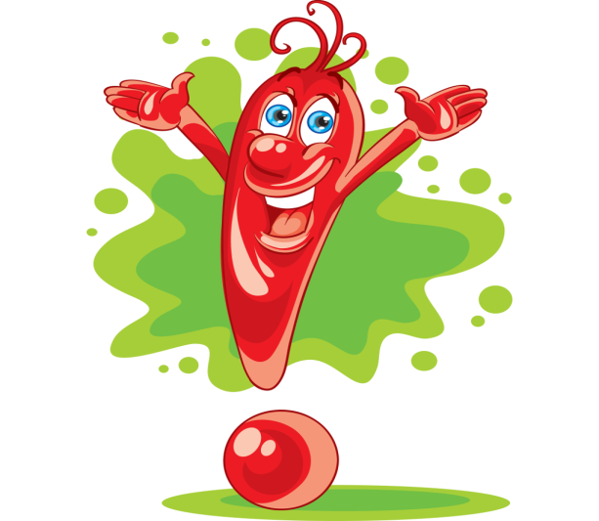
Какие знания могут пригодиться?
Знать все о букве ь.
Знать способы обозначения мягкости согласных.
Знать правила переноса. слов.

Slide 8

Проверь себя:
У пенька опять пять опят .

Slide 9

Проверь себя:
Крыль – цо, пи – сать,
школь – ный, школь – ник,
горь – ко, уголь – ная.

Slide 10

Проверь себя:
1. Лодка села на … .
2. Для письма на доске
нужен ….
3. После сгорания дров
остается ….
4. Девочка начертила … .

Slide 11

Проверь себя:
Окуни – окунь, тюлени – тюлень, голуби – голубь, дни – день, цепи – цепь.

Slide 12

Рефлексия
Мне было интересно…
Было трудно….
Урок дал мне для жизни…
Где нам могут пригодиться эти знания…

Slide 13
Домашнее задание:
Из любого литературного произведения подобрать 15 слов с мягким знаком, обозначающим мягкость согласного.

Slide 14
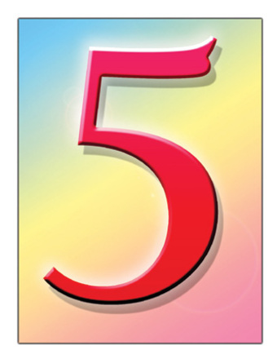
Спасибо за урок!

